Slide 1
Добровольческое движение Сорокинский район
Образовательный проект «Школа добра»
Автор: Моргунова Наталья Михайловна,
педагог-организатор МАУ ДО Сорокинский ЦДТ

Slide 2
Цель проекта: развитие и популяризация добровольческого движения через создание единой образовательной площадки для волонтеров Сорокинского района, в рамках которой осуществляется передача знаний и навыков, способствующих более эффективной организации добровольческой деятельности при решении социально-значимых проблем.

Slide 3
Задачи проекта:
Развивать организаторские способности волонтёров через практику организации социально-значимых мероприятий;
Способствовать приобретению навыков, помогающих в организации и проведении волонтерских акций по разным направлениям добровольческой деятельности;
Воспитывать не равнодушное поколение с активной гражданской позицией и лидерскими качествами.

Slide 4
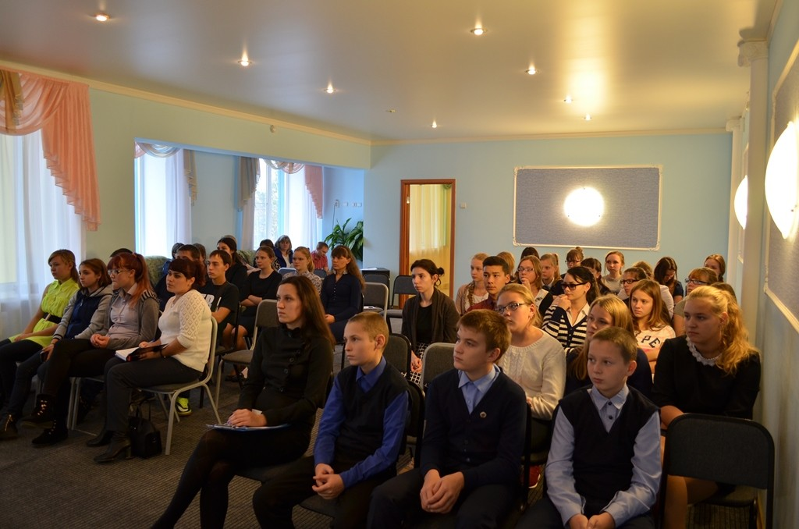
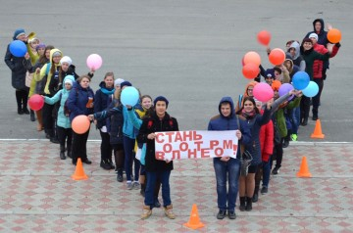

Slide 5
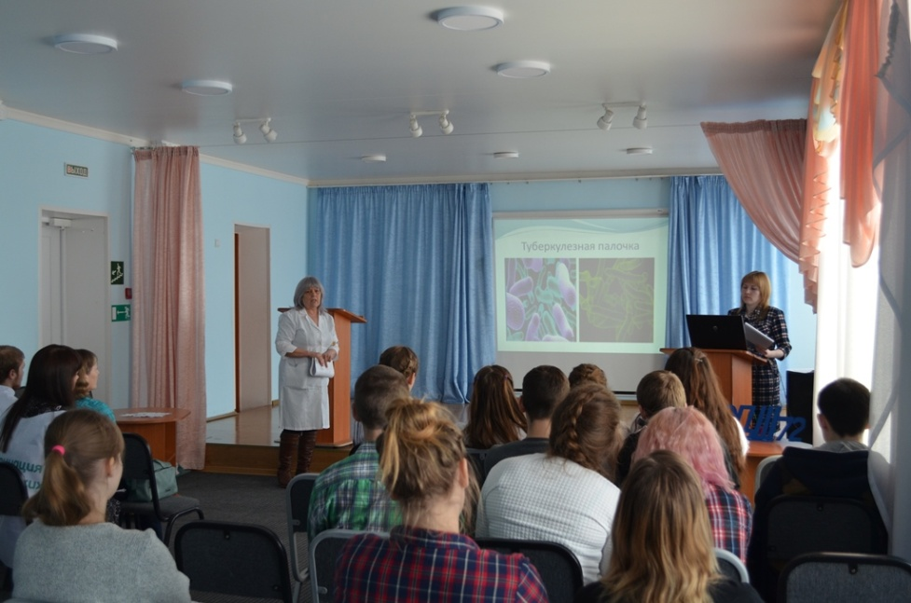
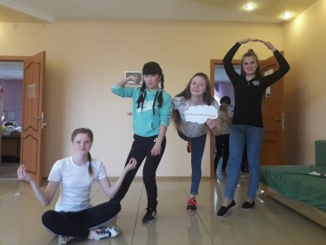
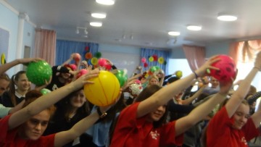

Slide 6
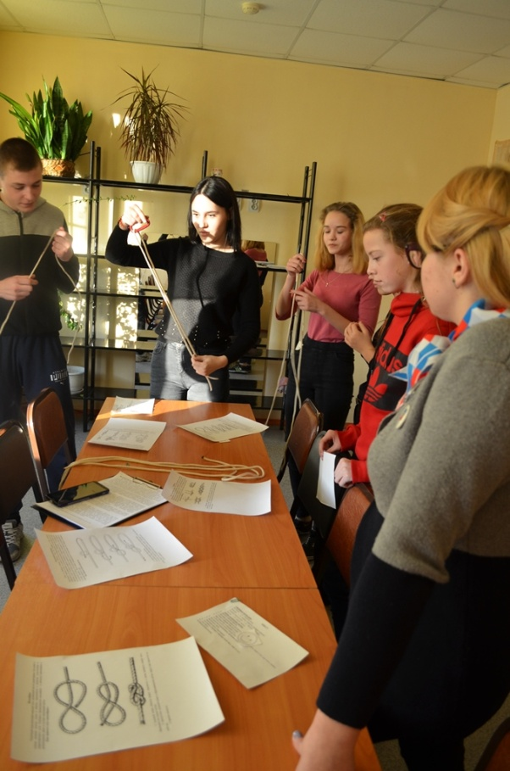
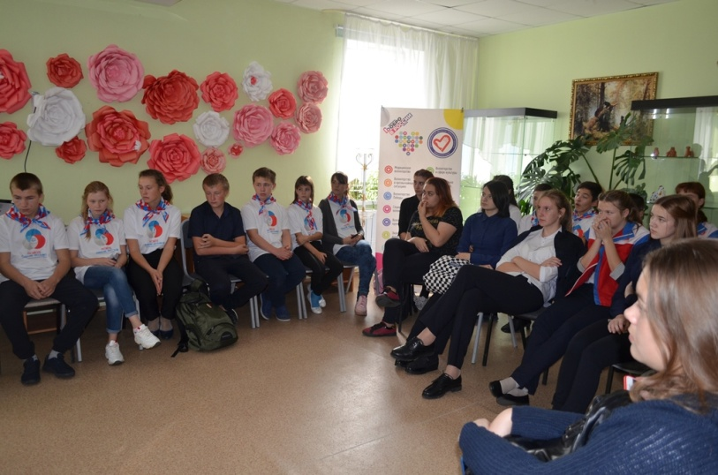
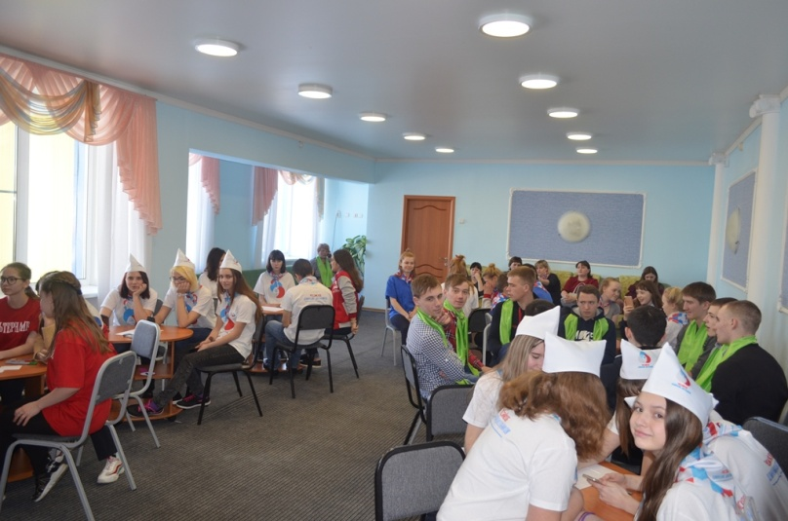

Slide 7
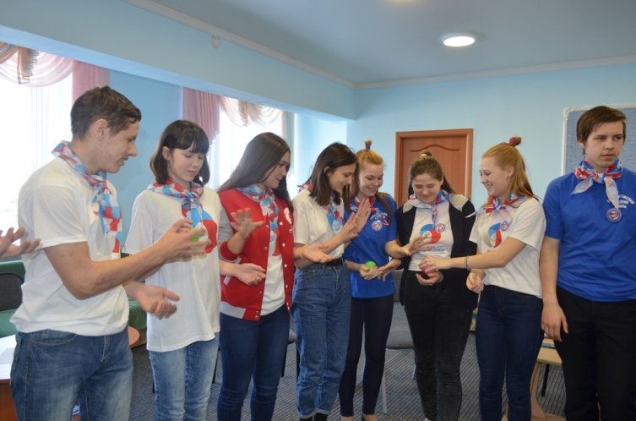
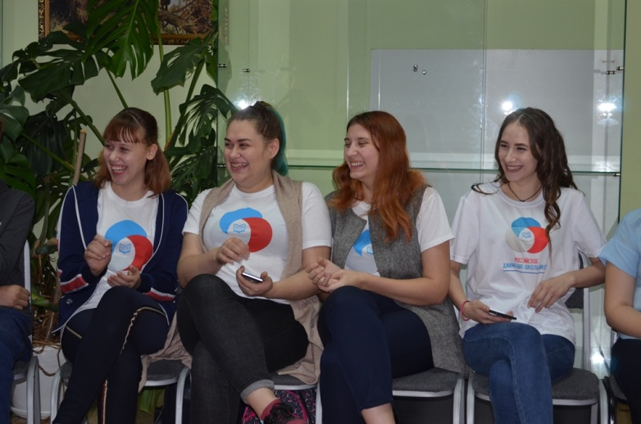
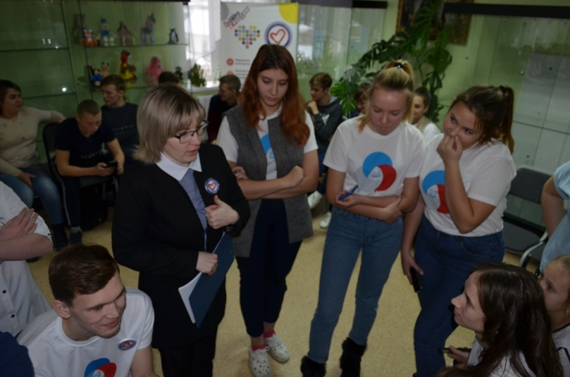

Slide 8
Ссылки на публикации о проекте:
http://sorokinocdt.ucoz.ru/news/shkola_dobra/2019-11-29-773
http://sorokinocdt.ucoz.ru/news/shkola_dobra/2019-10-17-761
http://sorokinocdt.ucoz.ru/news/shkola_dobra/2019-02-26-695
http://sorokinocdt.ucoz.ru/news/shkola_dobra/2019-01-18-688
http://sorokinocdt.ucoz.ru/news/shkola_dobra/2018-11-15-666
http://sorokinocdt.ucoz.ru/news/shkola_dobra/2018-10-10-656
http://sorokinocdt.ucoz.ru/news/vserossijskij_kvest_blokada_leningrada/2020-01-24-783

Slide 9
СПАСИБО ЗА ВНИМАНИЕ!

